Slide 1
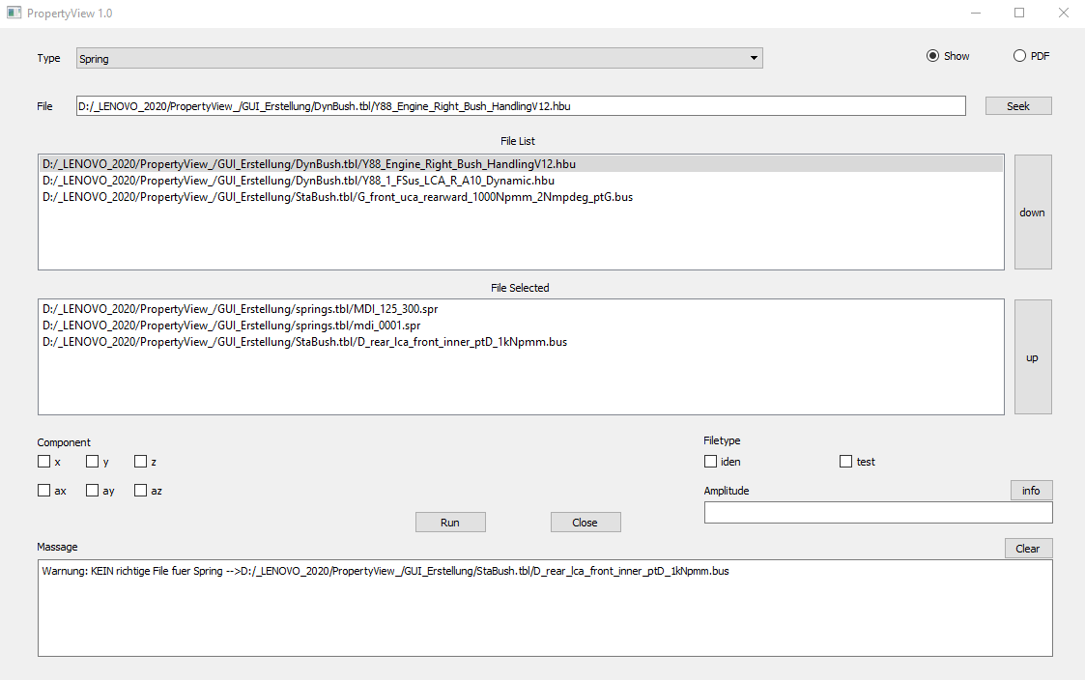
readme
0. Start PropertyView1.0 entweder in Spyder oder in Anaconda3 (shell) durch Commend < python PropertyView1.0.py > in aktuellem Verzeichnis, wo das py-File liegt
Spring:
1. Wählen Type Spring
2. Drücken Seek, um entspr. File für Spring (*.spr) in beliebigem Verzeichnis zu wählen
3. Die gewünschte bzw. zu visualisierendes File in 3 wählen, durch Drücken down das File in 4 verschieben
4. Die evtl. nicht gewünschte Files in 4 durch Drücken up wieder in 3 verschieben
5. In Default werden die Files in Show bzw. Bildschirm dargestellt, mit Click PDF wird die in PDF gespeichert
6. Default
7. Drücken Run → Die Kurven der in 4 liegenden Files werden dargestellt bzw. miteinander verglichen
Damper:
1. Wählen Type Damper
2. Drücken Seek, um entspr. File für Damper (*.dpr) ) in beliebigem Verzeichnis zu wählen
3. bis 7. wie oben
Bump:
1. Wählen Type Bump
2. Drücken Seek, um entspr. File für Bump (*.bum) ) in beliebigem Verzeichnis zu wählen
3. bis 7. wie oben
Rebound:
1. Wählen Type Rebound
2. Drücken Seek, um entspr. File für Rebond (*.reb) ) in beliebigem Verzeichnis zu wählen
3. bis 7. wie oben
staBushing
1. Wählen Type staBushing
2. Drücken Seek, um entspr. File für statisches Bushing (*.bus) in beliebigem Verzeichnis zu wählen
3. bis 5. ist wie oben
6. Componenten x, y, z, ax, ay und az nach bedarf clicken bzw. Haken setzen
7. Wie oben
dynBushing
1. Wählen Type dynBushing
2. Drücken Seek, um entspr. File für dynamisches Bushing (*.hbu) in beliebigem Verzeichnis zu wählen
3. bis 5. ist wie oben
6a. Filetyp iden oder/und test nach bedarf clicken bzw. Haken setzen
6b. Eingabe der gewünschten Amplituden in 6b (z.B. Eingeben „2.0 0.5“ --> Amplitude 2mm und 0.5mm)
6c. Man kann auch vorher info drücken, um sich die Amplituden unter jeweils File in Massage 8 zu informieren
7. Wie oben
1
5
2
3
4
6
6a
6c
7
9
6b
8
Man kann Massage kucken, um Warnung bzw. Information zu betrachten. Durch Drücken Clear kann man die Massage-Fenster 8 klaeren
Drücken Close → das GUI werden abgeschlossen

